Slide 1

الطبعة 26.10
مقدمة
إلى بيتكوين
دليل للمبتدئين

Slide 2

لماذا يُعدّ المال مهمًا؟
نستخدم المال كل يوم، ومع ذلك نادرًا ما نتساءل عن كيفية عمله.
Notes:
المصدر: My First Bitcoin، مقدمة إلى بيتكوين، دليل للمبتدئين، الإصدار 26.10. مقتبس بموجب ترخيص المشاع الإبداعي نَسب المُصنَّف-المشاركة بالمثل 4.0 دولي؛ وتخضع مجموعة الشرائح هذه للترخيص نفسه. صُمِّمت هذه الشرائح لتكون أداة مساعدة في عرض تقديمي يقوده المعلّم، وتستند إلى الأسئلة الستة الواردة في الدليل. كيّفوا الأمثلة ووتيرة العرض وطريقة تقديمه بما يناسب مجتمعكم، مع الحفاظ على المعنى ورسائل السلامة. ولا يُفترض أن تكون للجلسة مدة محددة.

Slide 3

معظم الناس لا يتوقفون أبدًا للتفكير
في المال
ليس بكسبه أو إنفاقه، بل بالتفكير في ماهيته وكيفية عمله.
مقدمة إلى بيتكوين · لماذا يُعدّ المال مهمًا؟
Notes:
ابدؤوا بعرض الصورة: كل من حولنا يستخدم المال دون أن يتساءل عن طبيعته. اسألوا المجموعة عن آخر مرة فكروا فيها في مصدر المال.

Slide 4

خمسة أسئلة للبدء
لماذا يحتاج الناس إلى المال؟
ما الذي يجعل شيئًا ما نقودًا؟
من يستطيع إصدار النقود التي تستخدمونها أو التحكم فيها؟
لماذا تتمتع النقود التي تستخدمونها بقيمة؟
هل تشتري نقودكم الكمية نفسها التي كانت تشتريها من قبل؟
احتفظوا بإجاباتكم
اكتبوا إجابة قصيرة عن كل سؤال. ستعودون إليها في النهاية.
مقدمة إلى بيتكوين · لماذا يُعدّ المال مهمًا؟
Notes:
امنحوا المتعلمين بضع دقائق للكتابة. لا تطلبوا من أي شخص مشاركة تفاصيله المالية الشخصية. ستُراجَع هذه الإجابات في شريحة الخلاصات «ما الخطوة التالية؟».

Slide 5

حقيقة أم رأي؟
حقيقة: "تُقبل هذه الورقة النقدية لسداد الضرائب." يمكن التحقق من ذلك.
رأي: "هذا أفضل شكل من أشكال المال." يحتاج هذا الرأي إلى معايير وأدلة.
هذا الدليل مخصص للأغراض التعليمية فقط. وهو لا يقدم مشورة مالية أو استثمارية أو قانونية أو ضريبية، ولا يوجّهكم إلى شراء أي شيء أو بيعه أو الاحتفاظ به.
مقدمة إلى بيتكوين · لماذا يُعدّ المال مهمًا؟
Notes:
حافظوا على هذا التمييز طوال الجلسة. عندما يُطرح ادعاء، اسألوا: هل يمكننا التحقق منه، أم أنه يحتاج إلى معايير وأدلة؟

Slide 6

ما هو المال؟
النقود أداة للتبادل.

Slide 7

المقايضة والتوافق المزدوج للرغبات
يجب أن يرغب كلا الشخصين فيما يملكه الآخر، في الوقت نفسه وبكميات مناسبة.
مقدمة إلى بيتكوين · ما هو المال؟
Notes:
استخدموا المثال الوارد في الدليل: أنتم تزرعون الأرز وتحتاجون إلى حذاء، لكن صانع الأحذية يريد زيت الطهي، لا الأرز. يُطلق الاقتصاديون على هذا اسم «التوافق المزدوج للرغبات».

Slide 8
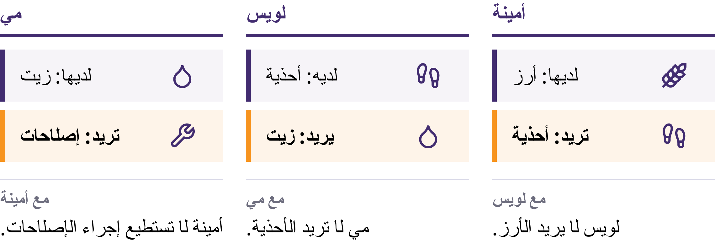
المقايضة والتوافق المزدوج للرغبات
يجب أن يرغب كلٌّ من الشخصين فيما يملكه الآخر، في الوقت نفسه وبكميات مناسبة.
مقدمة إلى بيتكوين · ما هو المال؟
Notes:
استخدموا المثال الوارد في الدليل: أنتم تزرعون الأرز وتحتاجون إلى حذاء، لكن صانع الأحذية يريد زيت الطهي، لا الأرز. يُطلق الاقتصاديون على هذا اسم «التوافق المزدوج للرغبات».

Slide 9

المال أداة للتبادل
لا أحد يريد المال لذاته. فهو مفيد لأن الآخرين يقبلونه، متوقعين أن يقبله غيرهم لاحقًا.
مقدمة إلى بيتكوين · ما هو المال؟
Notes:
الورقة النقدية ليست سوى قطعة من الورق. يحلّ المال مشكلة المقايضة بفصل البيع عن الشراء: تبيعون الأرز لشخص وتشترون الأحذية من شخص آخر. وهذا ما يميّز المال عن المقايضة.

Slide 10

ثلاث وظائف للنقود
وسيط للتبادل: يقبله الناس في الدفع
وحدة حساب: تُعبَّر بها الأسعار
مخزن للقيمة: ينقل القيمة من الحاضر إلى المستقبل
لا توجد نقود تحفظ القيمة على نحو مثالي، لكن بعض أشكال النقود تفقد قوتها الشرائية ببطء أكبر من غيرها.
مقدمة إلى بيتكوين · ما هو المال؟

Slide 11

من الأصداف إلى النقود الورقية
الأصداف، الملح، الخرز، الماشية، النحاس، الفضة، الذهب
المعادن النفيسة: نادرة، متينة، مقبولة على نطاق واسع
صكوك ورقية قابلة للاستبدال بكمية محددة من المعدن
معايير الذهب: وحدة نقدية مرتبطة قانونًا بالذهب
اختلفت القواعد باختلاف المكان والفترة الزمنية.
مقدمة إلى بيتكوين · ما هو المال؟

Slide 12
النقود الورقية الإلزامية
1971: أنهت الولايات المتحدة الاستبدال الرسمي للدولارات بالذهب للحكومات الأجنبية والبنوك المركزية
اليوم، معظم العملات الوطنية نقود إلزامية: تُصدر بسلطة حكومية، ولا يمكن استبدالها بالذهب أو بأي سلعة أخرى
فيات كلمة لاتينية تعني "ليكن الأمر كذلك"، وغالبًا ما تُفهم بمعنى "بموجب مرسوم"
تُقبل لأن الأفراد والشركات والبنوك والحكومات يستخدمونها؛ وتمنحها القوانين صفة النقد القانوني وتُلزم باستخدامها لدفع الضرائب
مقدمة إلى بيتكوين · ما هو المال؟

Slide 13

انتقلنا من نقود مدعومة بشيء ما إلى
نقود مدعومة بالثقة في شخص ما.
مقدمة إلى بيتكوين · ما هو المال؟

Slide 14

ما الخلل في نقودنا؟
عندما يسمع الناس كلمة التضخم، فإنهم يفكرون عادةً في ارتفاع الأسعار.

Slide 15
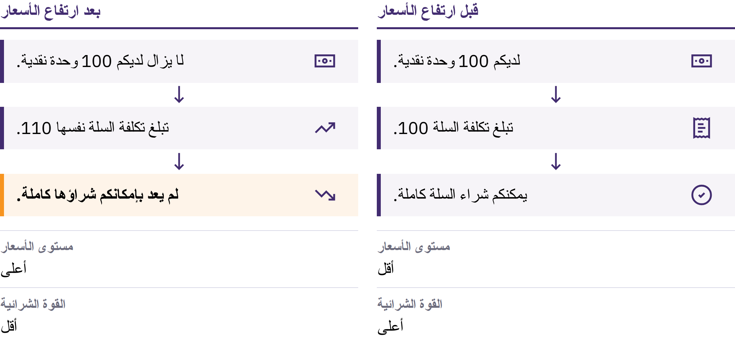
التضخم والقوة الشرائية
مقدمة إلى بيتكوين · ما الخلل في نقودنا؟
Notes:
تضخم الأسعار هو ارتفاع مستمر في المستوى العام للأسعار. أما وجهه الآخر فهو القوة الشرائية: أي مقدار ما يمكن لوحدة نقدية واحدة شراؤه. فإذا ارتفع سعر سلة من السلع الأساسية من 100 وحدة نقدية إلى 110، فلن تعود الوحدات النقدية الـ100 نفسها كافية لشراء السلة كاملة.

Slide 16

التضخم والقوة الشرائية
مقدمة إلى بيتكوين · ما الخلل في نقودنا؟
Notes:
تضخم الأسعار هو ارتفاع مستمر في المستوى العام للأسعار. أما وجهه الآخر فهو القوة الشرائية: أي مقدار ما يمكن لوحدة نقدية واحدة شراؤه. فإذا ارتفع سعر سلة من السلع الأساسية من 100 وحدة نقدية إلى 110، فلن تعود الوحدات النقدية الـ100 نفسها كافية لشراء السلة كاملة.

Slide 17

أسباب عديدة، خيار واحد
التوسع في عرض النقود والائتمان
اضطرابات العرض والتغيرات في الطلب
ضعف العملة، والضرائب، وتكاليف الإنتاج
أحد الأسباب ناتج عن قرار، وليس مصادفة: ففي نظام النقود الإلزامية، يمكن لعدد قليل من المؤسسات زيادة عرض النقود والائتمان وتغيير قواعد هذا النظام.
مقدمة إلى بيتكوين · ما الخلل في نقودنا؟
Notes:
يناقش الاقتصاديون مدى أهمية كل سبب. أبقوا التركيز على السبب الوحيد الذي يُعدّ قرارًا لا حادثًا عارضًا.

Slide 18
الندرة والقيمة
لوحة الموناليزا الأصلية أعلى قيمة من أي نسخة منها: فهي الوحيدة من نوعها
الندرة وحدها لا تخلق قيمة، ولكن عندما يرغب الناس في شيء ما، تصبح الكمية المتاحة منه مهمة
عندما ينمو المعروض النقدي بوتيرة أسرع من نمو السلع والخدمات التي يمكن شراؤها به، تميل كل وحدة نقدية إلى شراء كمية أقل
مقدمة إلى بيتكوين · ما الخلل في نقودنا؟

Slide 19
التضخم لا يؤثر على الجميع بالتساوي
قد تنخفض القوة الشرائية للنقود والمدخرات
قد يتمتع مالكو الأصول التي ترتفع أسعارها بحماية جزئية
تتغير الأجور والأسعار بوتيرة متفاوتة
يختلف الرصيد المصرفي عن النقود التي في أيديكم: فهو وعد من البنك بأن يدفع لكم. وعادةً ما يُوفى بهذا الوعد، لكن الوفاء به يعتمد على البنك والقواعد التي تحكم عمله.
مقدمة إلى بيتكوين · ما الخلل في نقودنا؟

Slide 20
جرّبوا بأنفسكم: التحقق من القوة الشرائية
اختاروا سلعة أو خدمة يومية واحدة: الخبز، أو النقل، أو رصيد الهاتف
دوّنوا سعرها اليوم
اسألوا شخصًا عن تكلفتها قبل عدة سنوات، وتحققوا من سجل موثوق إن أمكنكم ذلك
هل ارتفعت الدخول بالمعدل نفسه؟ ما العوامل الأخرى التي قد تفسّر هذا التغيّر؟
مقدمة إلى بيتكوين · ما الخلل في نقودنا؟
Notes:
يمكن تنفيذ هذا النشاط دون أي جهاز أو اتصال بالإنترنت. قارنوا الإجابات بين أفراد المجموعة، وذكّروا المتعلمين بأن سعرًا واحدًا لا يمثّل مقياس التضخم بأكمله.

Slide 21
النقود الإلزامية تؤدي وظيفتها، لكن مع مخاطر
مدفوعات ميسّرة، وائتمان مرن، وأدوات للاستجابة للأزمات
لكن المعروض منه وقواعده قد تتغير، ولا يملك مستخدموه سوى تأثير محدود في القرارات
لهذا يبحث الناس عن بدائل، ولهذا أُنشئت بيتكوين.
مقدمة إلى بيتكوين · ما الخلل في نقودنا؟

Slide 22

ما هي بيتكوين؟
نقود رقمية لامركزية، ذات معروض محدود، ويمكن إرسالها من نظير إلى نظير دون إذن من أي بنك.

Slide 23
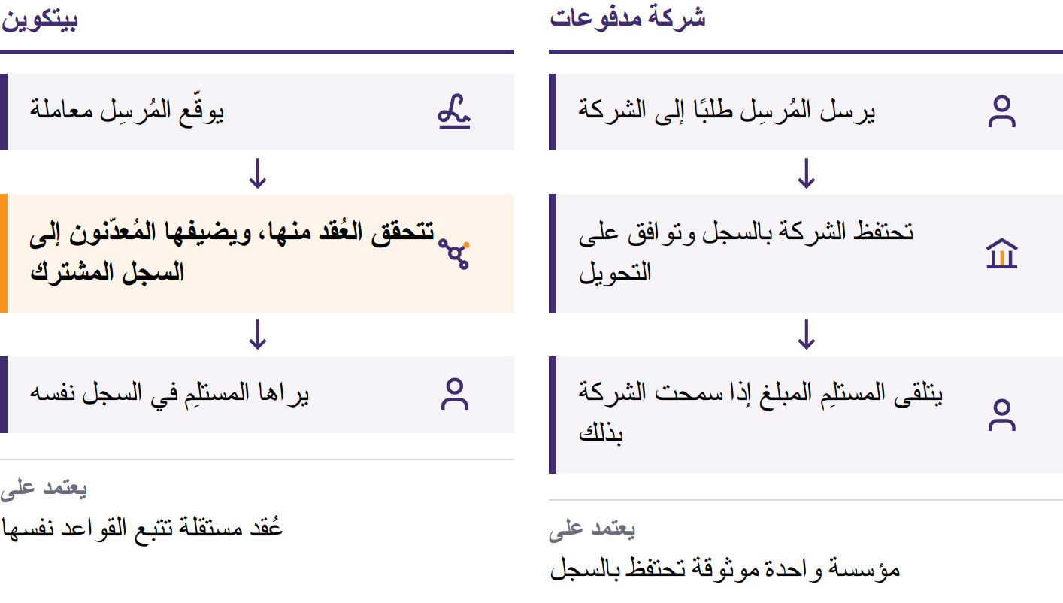
مشكلة الإنفاق المزدوج
31 أكتوبر 2008: ينشر ساتوشي ناكاموتو بيتكوين: نظام نقدي إلكتروني من نظير إلى نظير. يناير 2009: تنطلق الشبكة.
مقدمة إلى بيتكوين · ما هي بيتكوين؟
Notes:
قبل ظهور بيتكوين، كان إرسال الأموال عبر الإنترنت يعتمد دائمًا على مؤسسة موثوقة: بنك أو شركة مدفوعات تتولى حفظ سجل المعاملات، والموافقة على الحسابات، ويمكنها تأخير عملية دفع أو منعها أو إلغاؤها بعد إتمامها. من السهل نسخ المعلومات الرقمية: فإذا أمكن إنفاق عملة رقمية مرتين، فلن تصلح للاستخدام كنقود. هذه هي مشكلة الإنفاق المزدوج. ساتوشي ناكاموتو هو شخص أو مجموعة تستخدم هذا الاسم.

Slide 24
لامركزي · محدود المعروض · من نظير إلى نظير
اللامركزية: لا يوجد مكتب مركزي ينشئ الحسابات أو يغيّر الأرصدة أو يوافق على من ينضم
المعروض المحدود: لن يكون هناك أبدًا أكثر من 21 مليون بيتكوين
من نظير إلى نظير: أرسلوا إلى أي شخص، في أي مكان، دون طلب الإذن من سلطة مركزية
لا تستطيع أي شركة تجميد بيتكوين التي تتحكمون فيها بأنفسكم. والوجه الآخر لهذه الحرية هو المسؤولية: فعادةً ما يستحيل التراجع عن معاملة صحيحة، ولا يوجد مكتب دعم للشبكة.
مقدمة إلى بيتكوين · ما هي بيتكوين؟
Notes:
لا تعني اللامركزية أن الجميع يتمتعون بقدر متساوٍ من التأثير. بل تعني أنه لا يمكن لأي مشارك بمفرده تغيير سجل المعاملات أو القواعد النقدية للجميع.

Slide 25
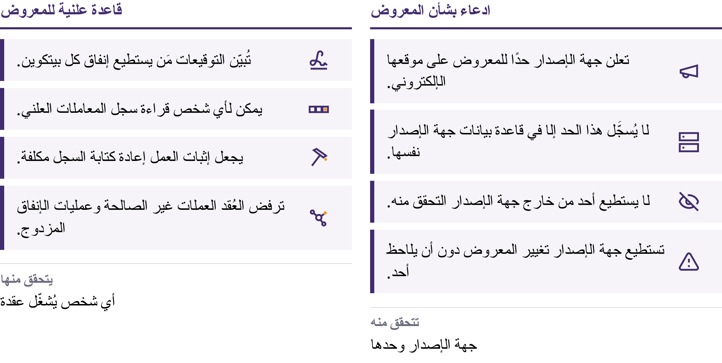
حدّ يمكن لأي شخص التحقق منه
مقدمة إلى بيتكوين · ما هي بيتكوين؟
Notes:
تُصدَر وحدات بيتكوين جديدة وفق جدول زمني معلن، وترفض حواسيب مستقلة تُسمّى العُقَد أي كتلة تخالف هذه القاعدة. ويتمتع هذا الحدّ بالمصداقية لأن بإمكان أي شخص التحقّق منه. وهو ليس قانونًا من قوانين الطبيعة؛ بل يظلّ قائمًا لأن المشاركين يواصلون إنفاذه. ولا تضمن محدودية المعروض ارتفاع السعر؛ فالسعر يعتمد على الطلب كما يعتمد على العرض.

Slide 26
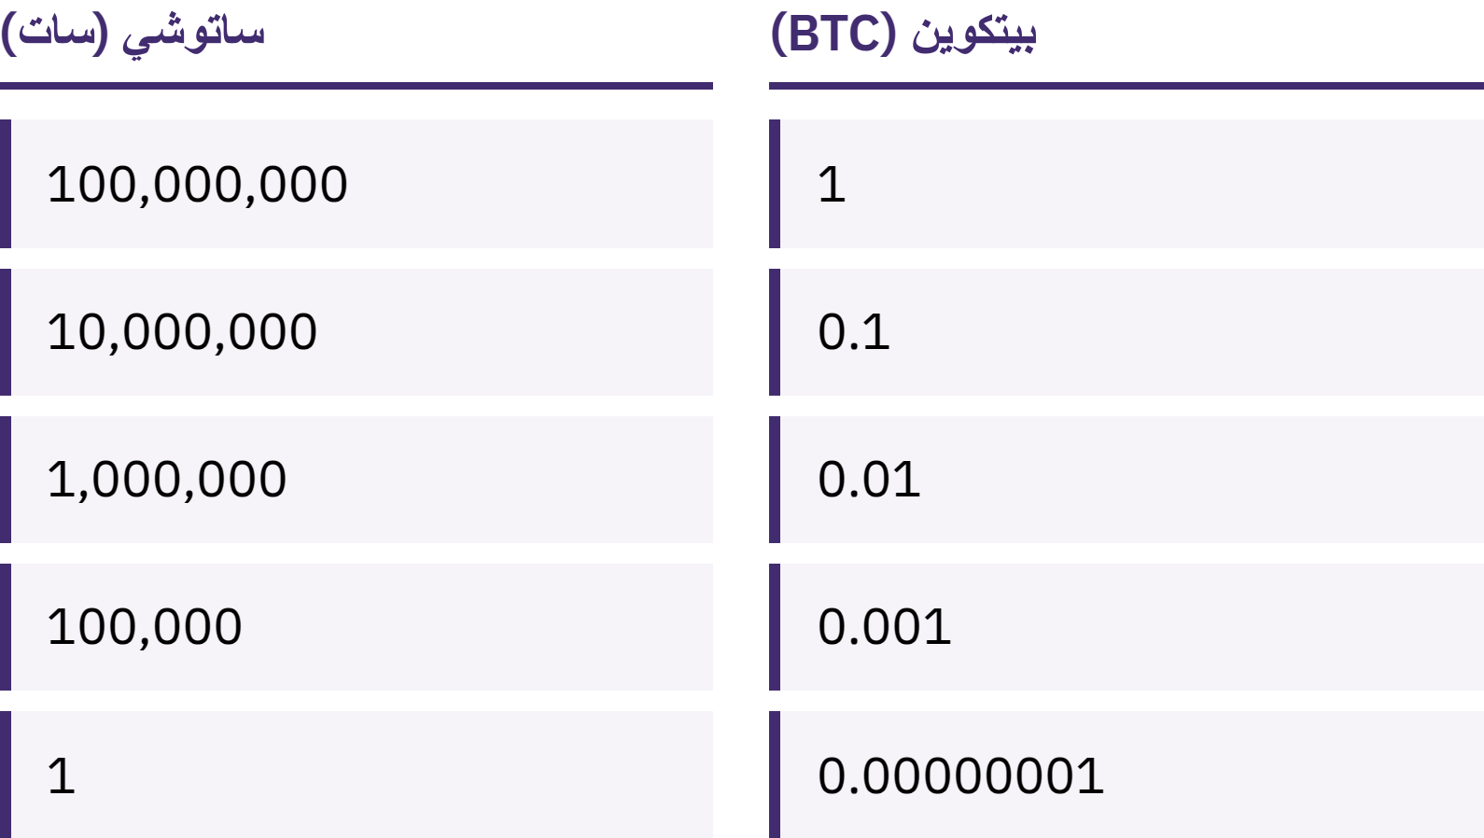
لا تحتاجون إلى امتلاك بيتكوين كامل
تنقسم وحدة بيتكوين واحدة إلى 100,000,000 وحدة أصغر تُسمّى ساتوشي، أو سات اختصارًا.
مقدمة إلى بيتكوين · ما هي بيتكوين؟
Notes:
إن امتلاك 100,000 ساتوشي وامتلاك 0.001 بيتكوين يعبّران عن المبلغ نفسه. صحّحوا الاعتقاد الخاطئ بأن بيتكوين بعيدة المنال لأن سعر وحدة بيتكوين واحدة مرتفع.

Slide 27
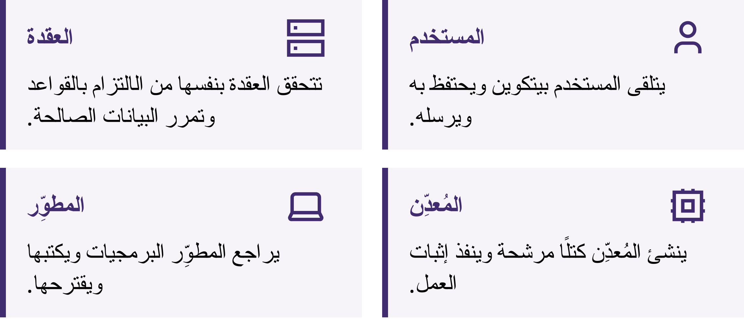
من يُبقي بيتكوين قيد التشغيل؟
مقدمة إلى بيتكوين · ما هي بيتكوين؟
Notes:
يرسل المستخدمون بيتكوين ويتلقّونها ويحتفظون بها؛ وتتحقّق العُقَد من مطابقة كل معاملة وكل كتلة للقواعد؛ ويتنافس المعدّنون لإضافة كتلة جديدة إلى السجل كل عشر دقائق تقريبًا. وهذا السجل، أي سلسلة الكتل، متاح للجميع، وإعادة كتابته مكلفة للغاية. ملاحظة بشأن الكتابة: يشير لفظ Bitcoin بحرف B كبير عادةً إلى الشبكة أو النظام؛ أما لفظ bitcoin بحرف b صغير فيشير إلى المال نفسه.

Slide 28

من يُبقي بيتكوين قيد التشغيل؟
مقدمة إلى بيتكوين · ما هي بيتكوين؟
Notes:
يرسل المستخدمون بيتكوين ويتلقّونها ويحتفظون بها؛ وتتحقّق العُقَد من مطابقة كل معاملة وكل كتلة للقواعد؛ ويتنافس المعدّنون لإضافة كتلة جديدة إلى السجل كل عشر دقائق تقريبًا. وهذا السجل، أي سلسلة الكتل، متاح للجميع، وإعادة كتابته مكلفة للغاية. ملاحظة بشأن الكتابة: يشير لفظ Bitcoin بحرف B كبير عادةً إلى الشبكة أو النظام؛ أما لفظ bitcoin بحرف b صغير فيشير إلى المال نفسه.

Slide 29
لبيتكوين مزايا وتنازلات
يمكن أن يتغير سعره بسرعة
عادةً ما تكون الأخطاء غير قابلة للتراجع
لا يزال قبوله محدودًا في أماكن كثيرة
يتطلب استخدامه بأمان بعض التعلّم
يستبدل بيتكوين جزءًا من الثقة في المؤسسات بالتحقق والمسؤولية الشخصية. لكنه لا يلغي المخاطر.
مقدمة إلى بيتكوين · ما هي بيتكوين؟

Slide 30

كيف تستخدمون بيتكوين؟
السؤال الأول حول أي محفظة: من يتحكم في المفاتيح؟

Slide 31
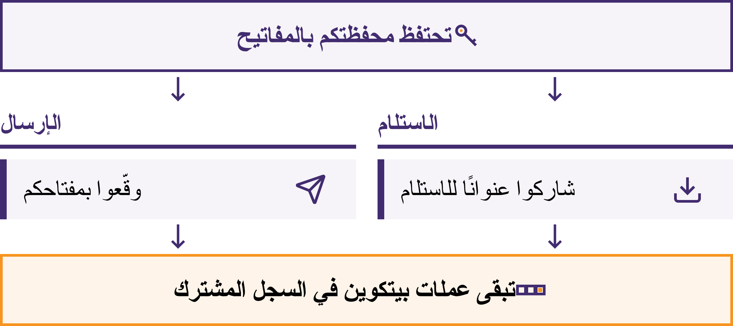
المحفظة تدير المفاتيح
مقدمة إلى بيتكوين · كيف تستخدمون بيتكوين؟
Notes:
محفظة بيتكوين هي أداة، عادةً ما تكون تطبيقًا، تتيح لكم استلام بيتكوين والتحقق من رصيدكم وإرسال بيتكوين. لا تُخزَّن عملات بيتكوين الخاصة بكم داخل هاتفكم، بل تُسجَّل على سلسلة الكتل. وتدير المحفظة المفاتيح التي تتيح لكم إثبات ملكيتكم لهذه العملات والتصريح بإجراء عملية دفع.

Slide 32
من يحتفظ فعليًا ببيتكوين الخاصة بكم؟
الحفظ الذاتي: أنتم تتحكمون في المفاتيح
لا يمكن لأحد استعادة بيتكوين الخاصة بكم إذا فقدتم عبارة الاسترداد والجهاز
الحفظ لدى طرف ثالث: تحتفظ شركة بالمفاتيح، على نحو يشبه البنك إلى حد ما
رصيدكم هو وعد من الشركة بالدفع؛ ويمكنها تقييد عمليات السحب أو تجميد حساب، وقد تتعرض للاختراق أو تتوقف عن العمل
اختيار طريقة الحفظ ليس اختبارًا لجدارتكم. المهم هو معرفة نوع الحفظ الذي تستخدمونه وما الذي تضعون ثقتكم فيه.
مقدمة إلى بيتكوين · كيف تستخدمون بيتكوين؟

Slide 33

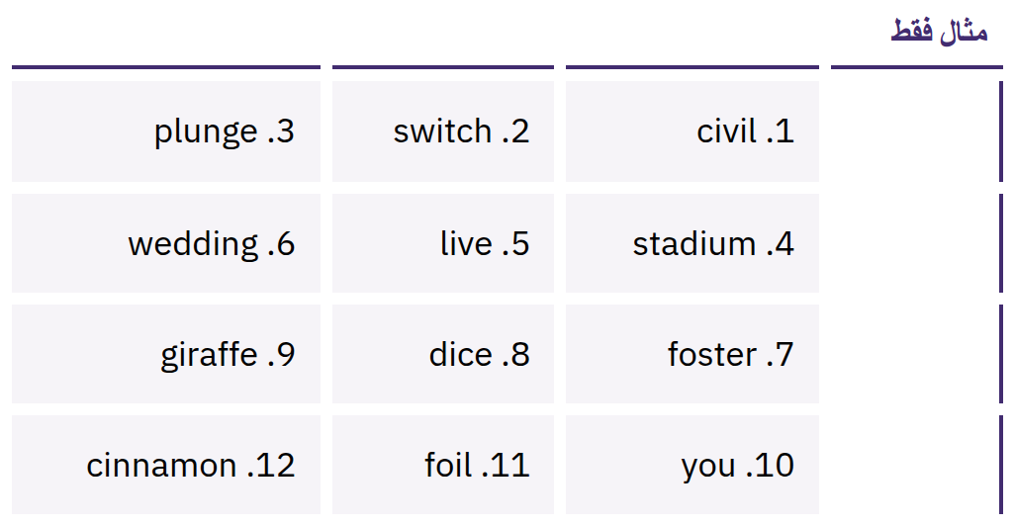
عبارة الاسترداد الخاصة بكم تمنح
الوصول الكامل
قائمة مرتّبة من الكلمات، غالبًا ما تتألف من 12 أو 24 كلمة، يمكن استخدامها لإعادة إنشاء مفاتيحكم. ويمكن لأي شخص يمتلكها الاستيلاء على ما تملكونه من بيتكوين.
مقدمة إلى بيتكوين · كيف تستخدمون بيتكوين؟
Notes:
عبارة الاسترداد ليست مجرد نسخة احتياطية، بل تمنح صلاحية الوصول الكامل. دوّنوها بدقة على ورق عند إنشاء المحفظة؛ واحتفظوا بها بعيدًا عن الإنترنت، وبسرية، وفي مكان يحميها من الضياع أو التلف. لا تصوّروها أبدًا، ولا ترسلوها بالبريد الإلكتروني، ولا تحفظوها في ملاحظات سحابية، ولا ترسلوها في رسالة، ولا تكتبوها في أي موقع إلكتروني. الكلمات المعروضة ليست سوى نموذج؛ لا تعرضوا أو تجمعوا أبدًا عبارة استرداد حقيقية.

Slide 34

إذا لم تكن المفاتيح ملككم، فالعملات
ليست ملككم.
مقدمة إلى بيتكوين · كيف تستخدمون بيتكوين؟

Slide 35

قبل استخدام أي محفظة
المفاتيح: من يتحكم بها، أنتم أم شركة؟
الاستعادة: ماذا لو فُقد هاتفكم أو اختفت الشركة؟
المصدر: هل هو الموقع الرسمي أو صفحة التطبيق في متجر التطبيقات، وليس رابطًا أرسله إليكم شخص ما؟
الشيفرة البرمجية: هل هي مفتوحة المصدر وتخضع للصيانة بانتظام؟ (هذا وحده ليس دليلًا على الأمان.)
التكاليف: هل توجد رسوم للإرسال أو الاستقبال أو السحب؟
المدفوعات: هل تتم على السلسلة أم عبر شبكة لايتنينغ أم كليهما؟
مقدمة إلى بيتكوين · كيف تستخدمون بيتكوين؟
Notes:
لا توصي My First Bitcoin بمحافظ محددة. فالأدوات والرسوم والجهات المالكة تتغير، وما يناسب مجتمعًا قد لا يناسب مجتمعًا آخر. وجّهوا المتعلمين إلى معلّم محلي موثوق.

Slide 36
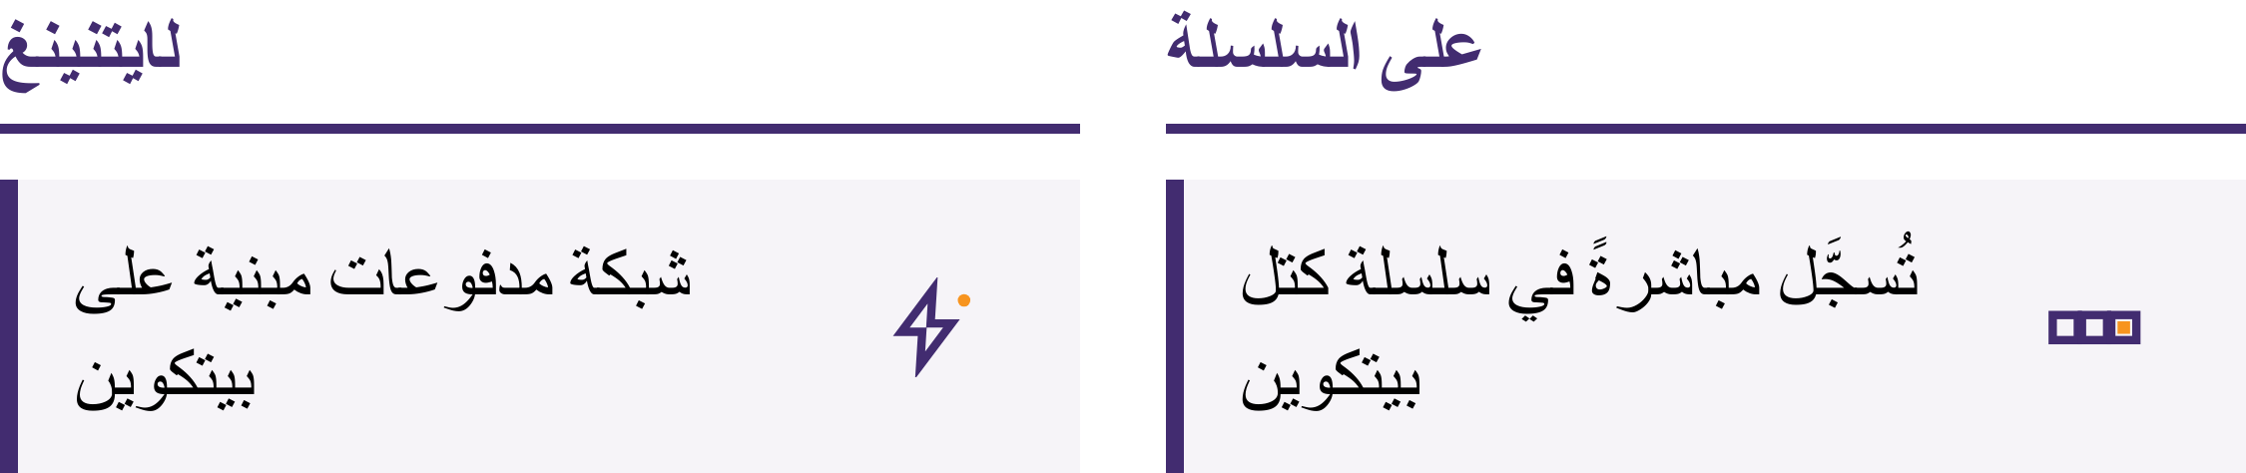
على السلسلة وشبكة لايتنينغ
على السلسلة: تُسجَّل مباشرةً في سلسلة الكتل
لايتنينغ: شبكة مدفوعات مبنية على بيتكوين لإجراء مدفوعات سريعة وصغيرة ومتكررة، مثل شراء فنجان قهوة
يمكن أيضًا أن تكون محفظة لايتنينغ وصائية أو ذاتية الحفظ
مقدمة إلى بيتكوين · كيف تستخدمون بيتكوين؟

Slide 37
ثلاث قواعد أثناء التعلّم
تعلّموا أولًا. لا تتصرفوا بدافع الحماس أو الخوف أو الضغط.
ابدؤوا بمبلغ صغير. جرّبوا الأدوات غير المألوفة بمبلغ يمكنكم تحمّل خسارته.
لا تثقوا، بل تحقّقوا. تحقّقوا من الشخص وطريقة الدفع والعنوان والمبلغ.
شاركوا معلومات الاستلام، ولا تشاركوا الأسرار أبدًا
يمكن مشاركة عنوان أو طلب دفع. ويجب عدم مشاركة عبارة الاسترداد أو المفتاح الخاص مطلقًا. لن يطلب منكم ذلك أبدًا أي معلّم موثوق أو شركة محافظ موثوقة أو موظف دعم موثوق.
مقدمة إلى بيتكوين · كيف تستخدمون بيتكوين؟

Slide 38

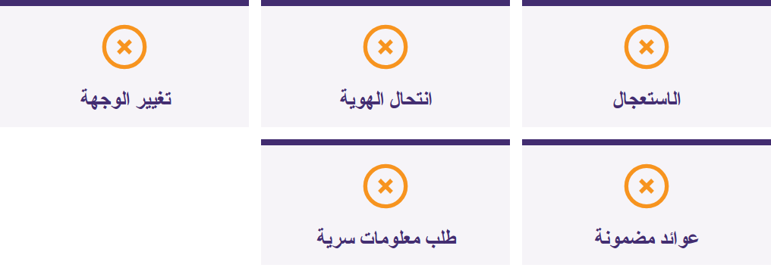
توقّفوا، لا تشاركوا شيئًا، ولا ترسلوا
شيئًا
توقفوا إذا حاول شخص إشعاركم بالعجلة أو طلب منكم الكتمان، أو وعدكم بعوائد مضمونة، أو طلب منكم إرسال بيتكوين أولًا، أو طلب عبارة الاسترداد الخاصة بكم. تمهلوا. لا تشاركوا أي شيء. لا ترسلوا أي شيء. ثم تحققوا من خلال مصدر تعرفونه مسبقًا.
مقدمة إلى بيتكوين · كيف تستخدمون بيتكوين؟

Slide 39

ما التالي؟
هذه ليست سوى البداية.

Slide 40
أربع خلاصات رئيسية
يعتمد المال على القواعد والثقة. يحدّد عدد قليل من المؤسسات المعروض من النقود الإلزامية والقواعد التي تحكمها.
تقدّم بيتكوين قواعد مختلفة. معروض محدود ومتاح للجميع، يمكن التحقّق منه علنًا بدلًا من الاكتفاء بالثقة به.
السلامة أولًا. تعلّموا أولًا، وابدؤوا بمبالغ صغيرة، وتحقّقوا من كل شيء، ولا تشاركوا عبارة الاسترداد الخاصة بكم مع أيّ أحد أبدًا.
هذه ليست سوى البداية. تكفي خطوة تالية واحدة آمنة.
لحظة للتأمّل
عودوا إلى الأسئلة الخمسة في البداية. كيف ستجيبون عنها الآن؟
مقدمة إلى بيتكوين · ما التالي؟

Slide 41

دبلوم بيتكوين
الخطوة التالية. تأخذكم وحداته الأربع إلى آفاق أوسع:
فهم المال
كيف تعمل بيتكوين
استخدام بيتكوين بأمان
بيتكوين في مجتمعكم
حافظوا على فضولكم، وواصلوا طرح الأسئلة، وتعرّفوا على المزيد عبر myfirstbitcoin.org.
نتطلع إلى لقائكم ضمن دفعتنا القادمة.
مقدمة إلى بيتكوين · ما التالي؟

Slide 42


